Slide 1

NÚCLEO
Estacionariedade
Q
Q
e Testes ADF
QUANT
Núcleo de Análise Quantitativa
Núcleo de Análise Quantitativa
Liga de Mercado Financeiro · UFU · 2026.1
Liga de Mercado Financeiro · UFU · 2026.1
DIRETOR DE PESQUISA
DIRETOR DE PESQUISA
Arthur Pires Lopes
Eng. Elétrica
Arthur Pires Lopes
GERENTE QUANT
GERENTE QUANT
João Emanuel Zilli
Eng. da Computação
João Emanuel Zilli
Eng. Elétrica
ASSESSOR
ASSESSOR
Gustavo Kono
Eng. da Computação
Gustavo Kono
Eng. da Computação
ASSESSOR
ASSESSOR
Thiago Leal
Wilson Ribeiro
Eng. da Computação
Eng. da Computação
ASSESSOR
ASSESSOR
Diretoria de Pesquisa · 2026.1
Thiago Leal
Ciências Econômicas
Diretoria de Pesquisa · 2026.1
Wilson Ribeiro
Eng. da Computação

Slide 2
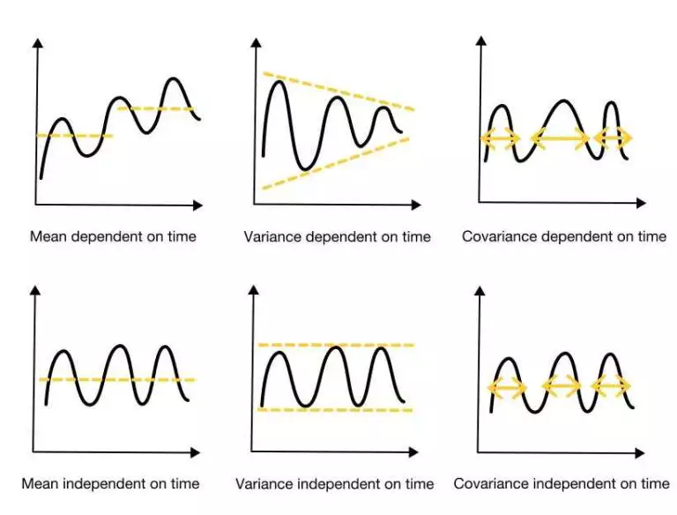


NOSSA MISSÃO
Introdução
Estacionariedade
Teste ADF
Dickey-Fuller Aumentado (ADF):

Slide 3
NOSSA MISSÃO
Estacionariedade
Uma série temporal é estacionária quando suas propriedades estatísticas não mudam ao longo do tempo.
No mercado financeiro modelos financeiros exigem dados estacionários.
Para verificar a estacionariedade, utilizam-se testes estatísticos como o ADF.
01
02
03
Serie Numérica Estacionária
Séria Numérica Não Estacionária
Tipos de série Estacionária
Ex:100, 98,102,101,99,100,103
Ex:10, 12,15,13,16,19,20,21,18
Fraca, média e variância constantes
Média e a volatilidade é constante
Não dependem do tempo.
Retornos geralmente são estacionários
Possui Tendência
Média e volatilidade pode mudar com o tempo
Preços de Ações geralmente são não estacionários
Forte, distribuição inteira constante

Slide 4
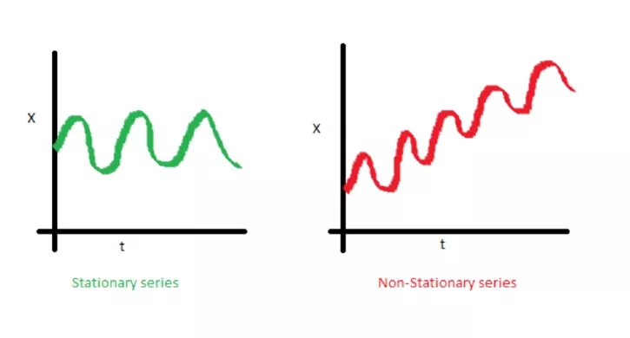
NOSSA MISSÃO
Testes ADF
Teste criado para identificar se uma série é estacionária ou não.
O teste verifica se a raiz é unitária.
Criado por David Dickey e Wayne Fuller, por isso teste Augmented Dickey-Fuller
01
02
03
Formula do teste
Resultado
Aplicação Real
Valor de p > 0.05, não é estacionária
Valor de p < 0.05, é estacionária
Para conseguir fazer modelagem quantitativa e previsão é necessário usar séries estacionárias
Modelos ARIMA
Previsão de preços
Machine Learning
Estratégias automatizadas
Pair trading

Slide 5

COMO FUNCIONA
Colocando em Prática
Faça o teste ADF para a série abaixo e depois teste com o preço das ações da Petrobras
Exemplo:
Faça o teste com o preço da ação da Petrobras
Série : [12, 15, 14, 18, 17, 20, 22, 21, 23, 25, 24, 26, 28, 27, 30, 33, 23, 29, 28, 30]
1- Use a biblioteca statsmodels.
2- Use a função adfuller().
3- Faça a média de dois intervalos diferentes.
Import yfanance as yf
Faça o teste com o log retorno da Petrobras
Qual das duas é estacionárias?

Slide 6
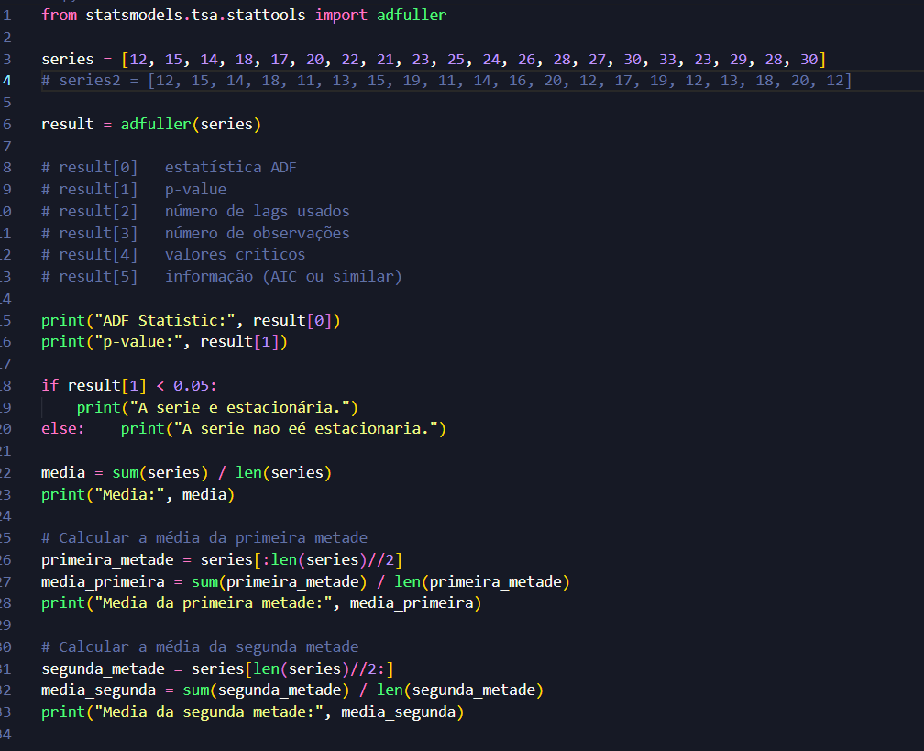
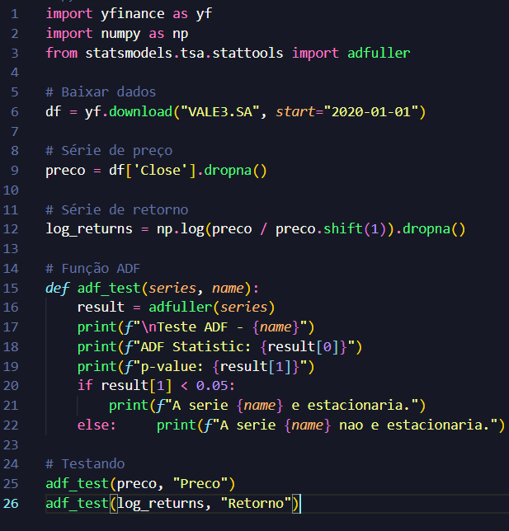
COMO FUNCIONA
Código .py do teste ADF

